Slide 1
プログラミングを楽しく学ぼう
～ アルゴロジック ～

Slide 2


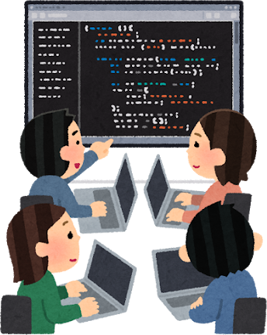
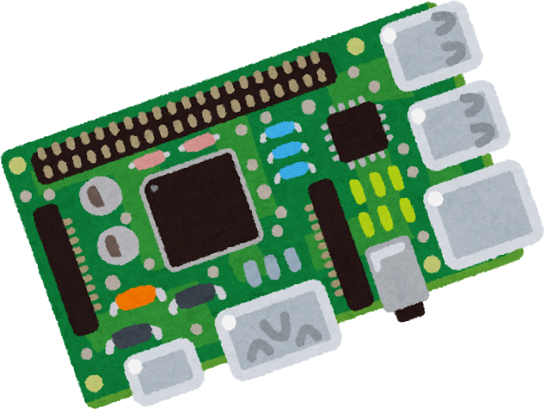
コンピュータ・プログラムって？
コンピュータは、プログラムが無ければ「ただの箱」。CPU等の集積回路で、それだけでは動かない
“何をしたいか”にあわせてCPUに命令を伝えると、コンピュータが動く。 この “命令”を実行順に書いたものが、プログラム
プログラム
実用のためのソフトウェア。電話したり、メールしたり、写真を撮ったり、音楽再生したりと、用途に応じて、様々なことができる
目的に応じて必要なプログラムを作って、利用する
CPU（Central Processing Unit)
単純な四則演算、データの移動や比較、ジャンプ等、すごく簡単な操作コマンドを理解する
命令がなければ、仕事できない
プログラミング
やりたいことに合せて、CPUがわかる命令を組み合わせて、プログラムを作ること

Slide 3
プログラムが組み込まれた製品例
パソコンやスマートフォン以外にも、様々な製品に、プログラムが組み込まれている
空調機器
エレベータ
AV機器
家庭用エアコン
業務用エアコン
テレビ
ビデオ
送配電用機器
カーエレクトロニクス
スマート
メーター
FA機器
カーナビ
プログラマブル
コントローラ
プラント監視システム
通信システム
表示器

Slide 4
プログラミングとはなにか？
プログラミングとは
  コンピューターが理解できる言葉(プログラム言語)を使って、
  コンピューターを動かす命令(プログラム)を作る仕事
今日学んでもらいたいこと
  「プログラミングをするための考え方」=「アルゴリズム」を、ロボットを動かすゲームを通じて学ぶ
  プログラミングの楽しさを実感する
Notes:
プログラミングとは、コンピュータが理解できる言葉、つまりプログラム言語を使って、コンピュータを動かす命令、つまりプログラムを作る仕事のことを言います。
目の前のパソコンの機械のことを「ハードウェア」というのに対して、コンピュータの中に組み込まれて実際に動かすプログラムのことを「ソフトウェア」と言います。コンピュータ、ソフトなければただの箱と言われるように、ソフトウェアは目には見えませんが、コンピュータの中で重要な役割を持っています。

Slide 5
アルゴリズムとは?
広い意味では
→ 物事を行うときの「やり方」を記述したもの
コンピュータの世界では
→ コンピュータの「動作」を記述したもの
では、
コンピュータの「動作」 は何で決まる?
→ 「 ○○ 」 と、その 「 ○○○ 」 で決まる
命令
並び順

Slide 6
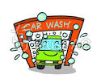
並び順がふさわしくないと？
ガソリンスタンドの洗車機
どういう順序で命令すればよい？
１．ゲート移動開始
２．水を出す
３. ブラシ回転開始
４. ブラシ回転終了
５. 水を止める
６. ゲート移動停止
１．ゲート移動開始
２．水を出す
３. 水を止める
４. ゲート移動停止
５. ブラシ回転開始
６. ブラシ回転終了
Notes:
ゲートをゆっくり動かす。
上から水をかける（水を出す）、ブラッシングする（ブラシを回転する、ブラシのアームの位置を変更する）。
ノズルから風を出して乾燥させる（コンプレッサを使って風を送る）
ブラシやノズルの向きも適宜変更する。
オプション付きの場合、さらに。
ゲートをゆっくり動かす。上から洗剤（泡）をかけて、ブラッシングする（ブラシを回転する）
最後にゲートをゆっくり動かしながら、水を上からかけて、洗い流す。
泡のほかにもワックスをかける(洗浄とワックスで１往復、乾燥で１往復）、撥水コートする(２～3回往復することになる)、など。

Slide 7
ゲート
１．ゲート移動開始
２．水を出す
３. ブラシ回転開始
４. ブラシ回転終了
５. 水を止める
６. ゲート移動停止
ブラシ
車
ゲート
車
４. ブラシ回転終了
５. 水を止める
６. ゲート移動停止
１．ゲート移動開始
２．水を出す
３. ブラシ回転開始

Slide 8
１．ゲート移動開始
２．水を出す
３. 水を止める
４. ゲート移動停止
５. ブラシ回転開始
６. ブラシ回転終了
５. ブラシ回転開始
６. ブラシ回転終了
ゲート
１．ゲート移動開始
２．水を出す
３. 水を止める
４. ゲート移動停止

Slide 9
並び順がふさわしくないと？
ガソリンスタンドの洗車機
どういう順序で命令すればよい？
１．ゲート移動開始
２．水を出す
３. ブラシ回転開始
４. ブラシ回転終了
５. 水を止める
６. ゲート移動停止
１．ゲート移動開始
２．水を出す
３. 水を止める
４. ゲート移動停止
５. ブラシ回転開始
６. ブラシ回転終了
水浴びするだけで、
ブラッシングできない
汚れも取れない
○
×
うまく洗える！
わかったこと
並び順が違うと目的を達成できないこともある

Slide 10
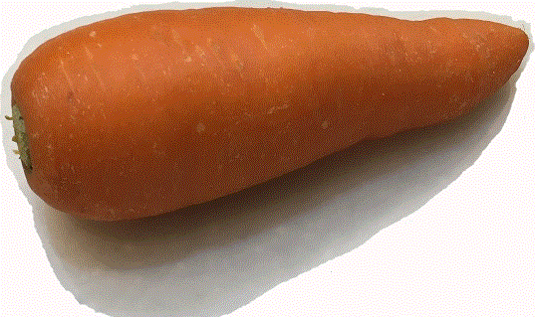
演習：料理のアルゴリズム
包丁を使って、にんじん一本から星型の輪切りを３０個作ります。
全部で何回切るでしょうか?
動作 = 命令 ＋ 並び順
「命令」は以下の3つです
◎へたと先端を切り落とす
「並び順」の違いによる
「動作」の違いを調べよう
◎輪切りにする
◎星型を作る

Slide 11
にんじん一本から星型の輪切りを３０個作ります
方法1(輪切りにしてから星型にする)
包丁を入れる回数は?
  へたと先端を切り落とす = 回
  輪切りにする = 回
  星型にする = 回
  全部星型にする
2
29
10
(それぞれ)
2 + 29 + 10×30 = 331回
合計 331回

Slide 12
にんじん一本から星型の輪切りを３０個作ります
方法2(星型にしてから輪切りにする)
包丁を入れる回数は?
  へたと先端を切り落とす = 回
  星型にする = 回
  輪切りにする = 回
  全部星型にする
2
10
29
2 + 10 + 29 = 41回
合計 41回

Slide 13
にんじん一本から星型の輪切りを３０個作ります
へたと
先端
輪切り
星型
331回
へたと
先端
星型
輪切り
41回
わかったこと
並び順を変えるだけで作業の効率が違ってくる。
13

Slide 14
ここまでのまとめ
アルゴリズム = 動作を記述したもの。
動作は、命令と並び順で決定される。
一つ一つの命令が正しくても並び順が違うと正しく動かない。
並び順を変えるだけで作業の効率が変わる。

Slide 15
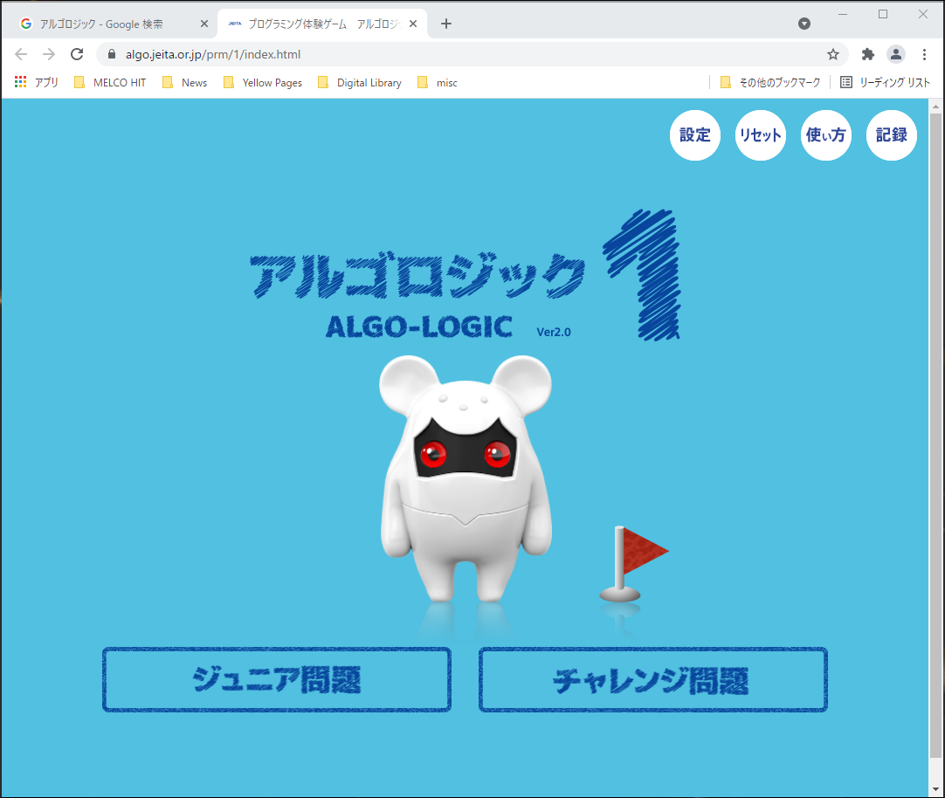
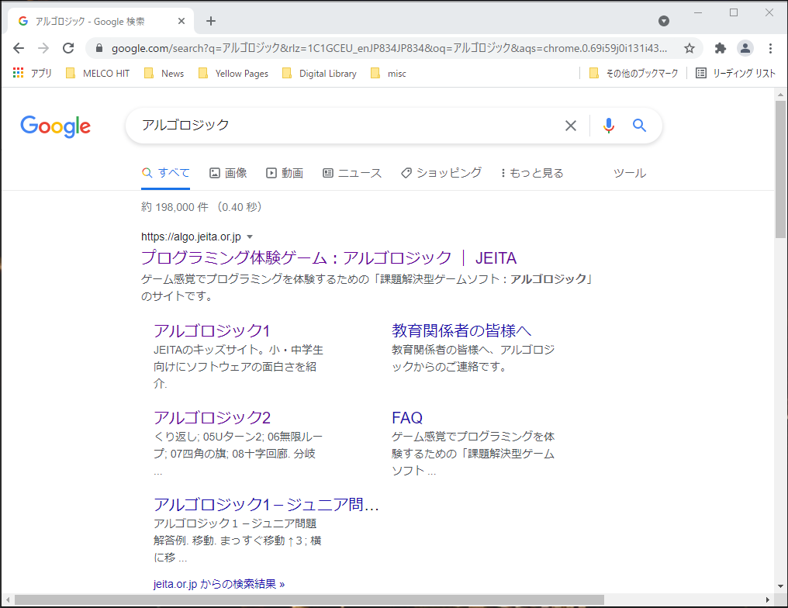
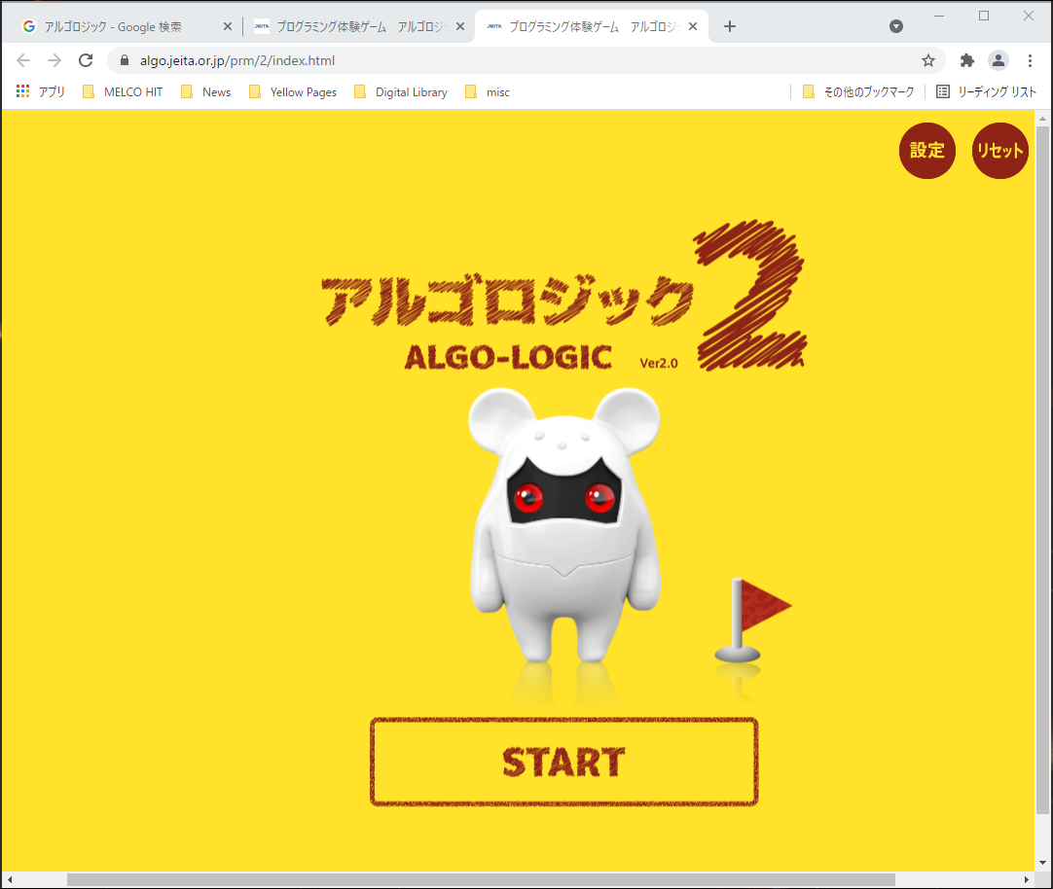
「アルゴロジック」で検索
Click!
Click!
https://algo.jeita.or.jp/

Slide 16
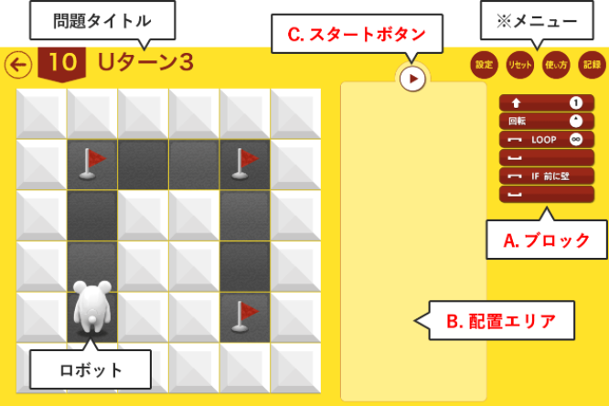
プログラミング体験ゲーム ｢アルゴロジック２｣
コマンドブロックでロボットに動き方を命令して、
課題をクリアーするゲームです。
遊び方
使い方
ロボットの動かし方を考える
コマンドブロックを配置エリアに並べる
③スタートボタンを
クリック
ブロックを配置エリアにドラッグ
並べたブロック順にロボットが動く
ロボットが動きます

Slide 17




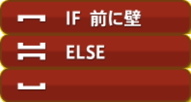
コマンドブロック
前進
指定したマス数分、ロボットが前に進む
クリックすると、１度に進むマス数を１→２→３→４ (→1)に変えられる
方向転換
指定の向きにロボットの向きを変える
クリックすると、指定の向きを右に90°ずつ変えられる
ループ
[ と ] の間のコマンドブロックをN回繰り返す
クリックすると、繰り返しの回数を変えられる（１→２→３→４→∞(→１)）
条件分岐： 前に壁があるとき
ロボットの前に壁があるとき、[ と ] の間のコマンドブロックを実行する
条件分岐： 前に壁があるとき～する、ないとき～する
ロボットの前に壁があるとき、IFの [ と ] の間のコマンドブロックを実行する
ロボットの前に壁がないとき、ELSEの [ と ] の間のコマンドブロックを実行する

Slide 18

順次処理の書き方
アルゴロジック２だと
処理１
処理１
処理2
処理２
処理3
処理３

Slide 19
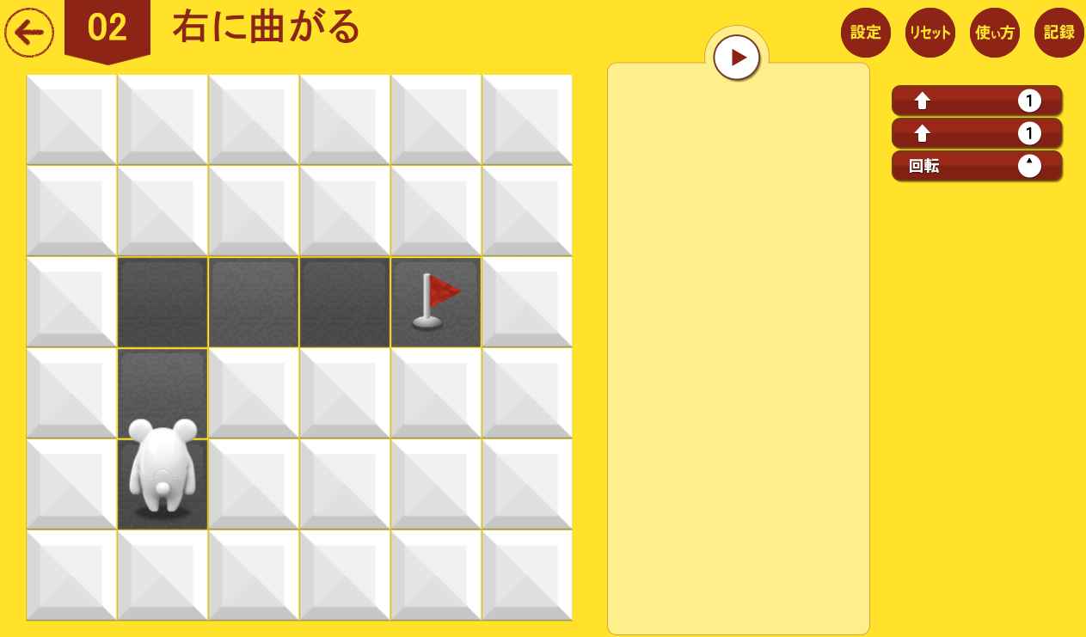
練習①：前へ進む・回転する
ゲームを始める前にちょっと練習
  前へ マス進む
  進行方向 右に 度回る
  前へ マス進む
マウスでクリックすると、進むマス目の数が変わる
マウスでクリックすると、ロボットの向きが右に90°変わる

Slide 20
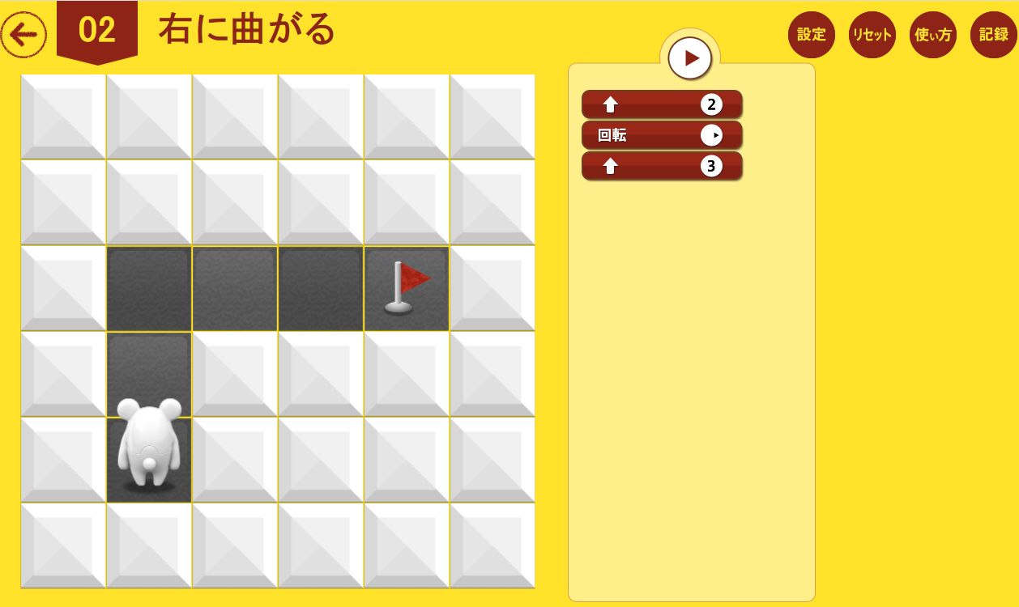
解答例①：前へ進む・回転する
ロボットを次のように動かす
  前へ ２ マス進む
  進行方向 右に90度回る
  前へ ３ マス進む
プログラムを組んだら、このボタンを押すと、
ロボットが動く
自分で作った
プログラム
20

Slide 21
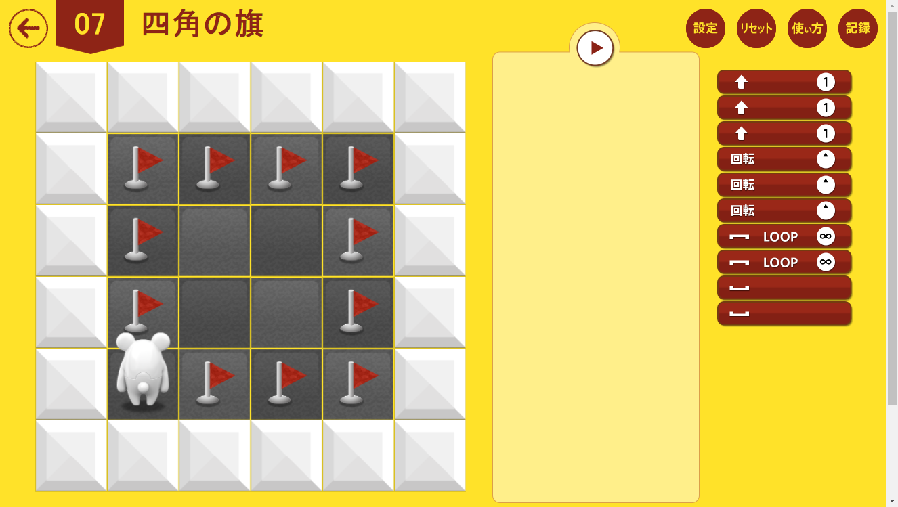
練習②：繰り返し（ループ）
  ゲームのルール
  「旗を全部取る」と完了
  ロボットが旗の上に「停まる」と、旗を取れる
ロボットに同じ動作を繰り返してもらう 方法

Slide 22
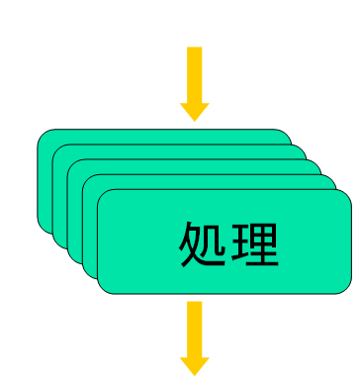
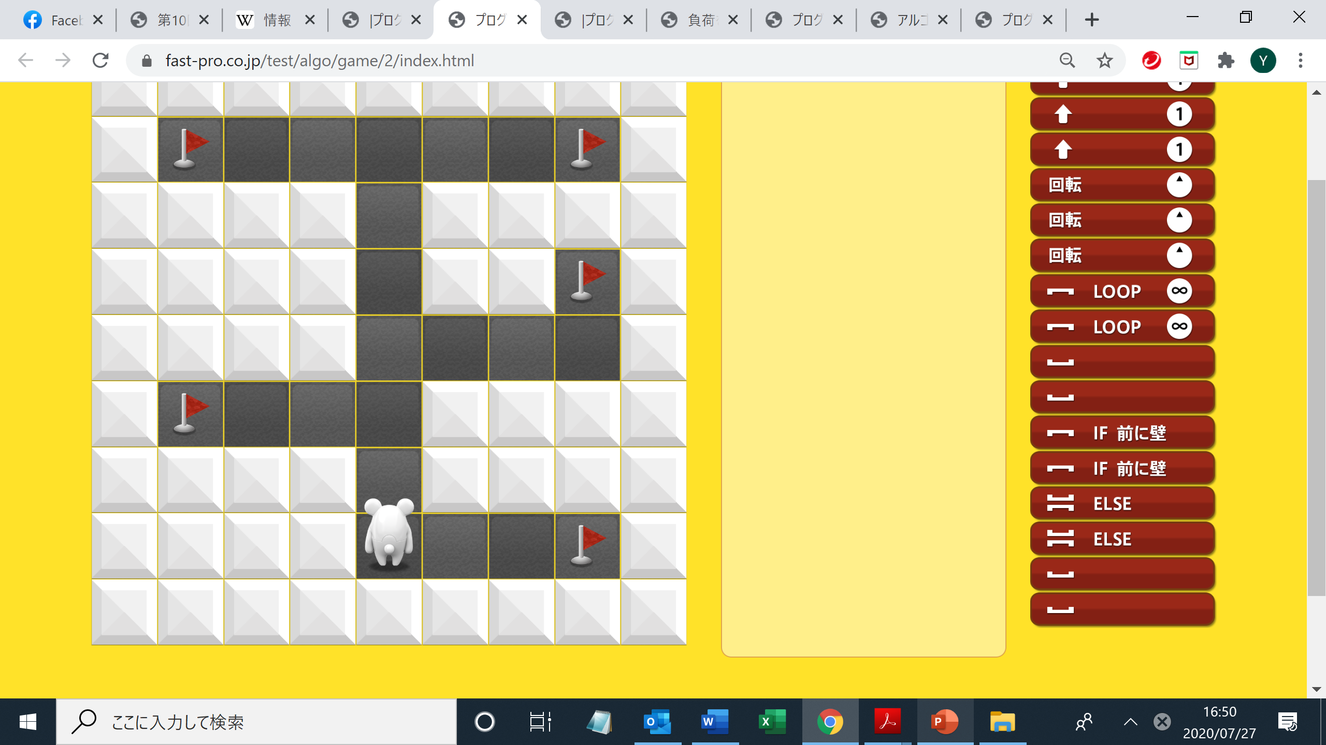
繰り返し処理の書き方
アルゴロジック２だと
処理
22

Slide 23
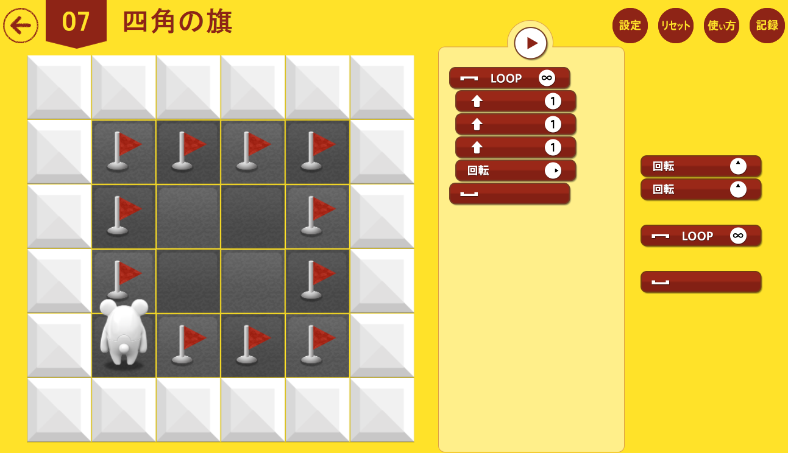
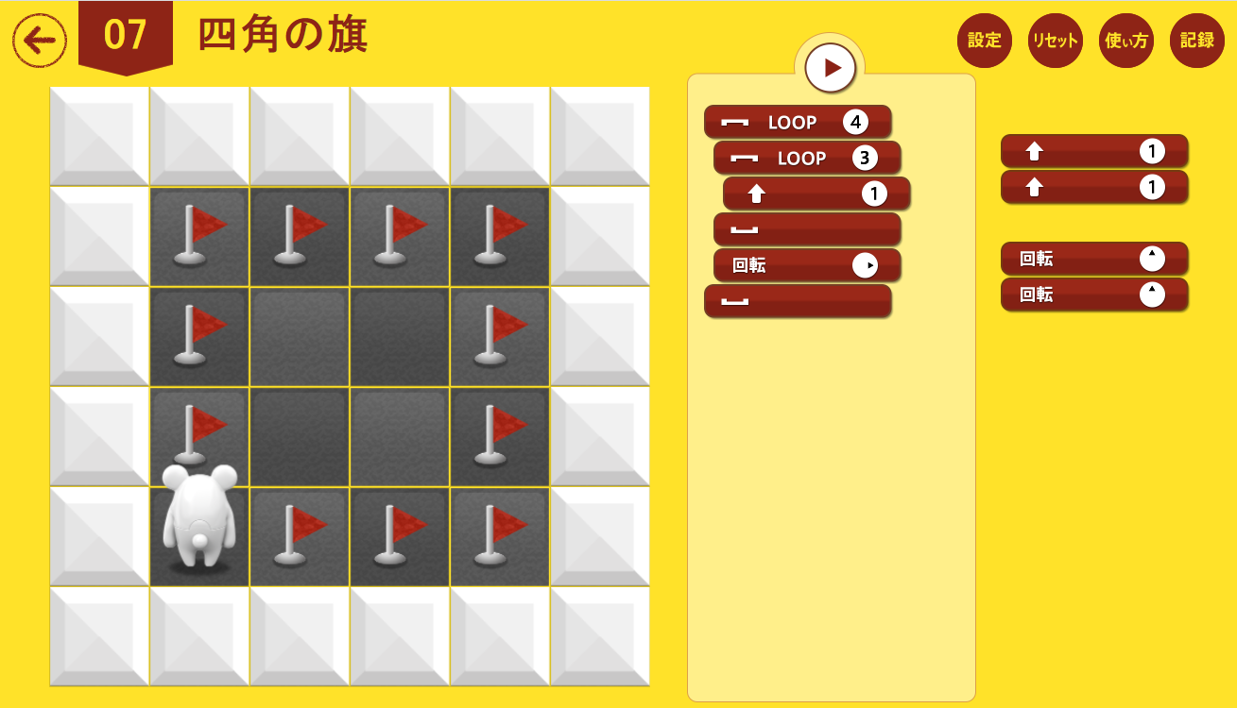
解答例②：繰り返し（ループ）
ひとつの考え方
  四角形の各辺毎に以下を順に行い、４回繰り返す
    １歩、前に進む
    １歩、前に進む
    １歩、前に進む
    右を向く
別の考え方
  四角形の各辺毎に以下を順に行い、４回繰り返す
    以下を３回繰り返す
      １歩前に進む
    右を向く
ここが違う
  ゲームのルール
コマンドブロックの段数が最小だと、◎がもらえる

Slide 24
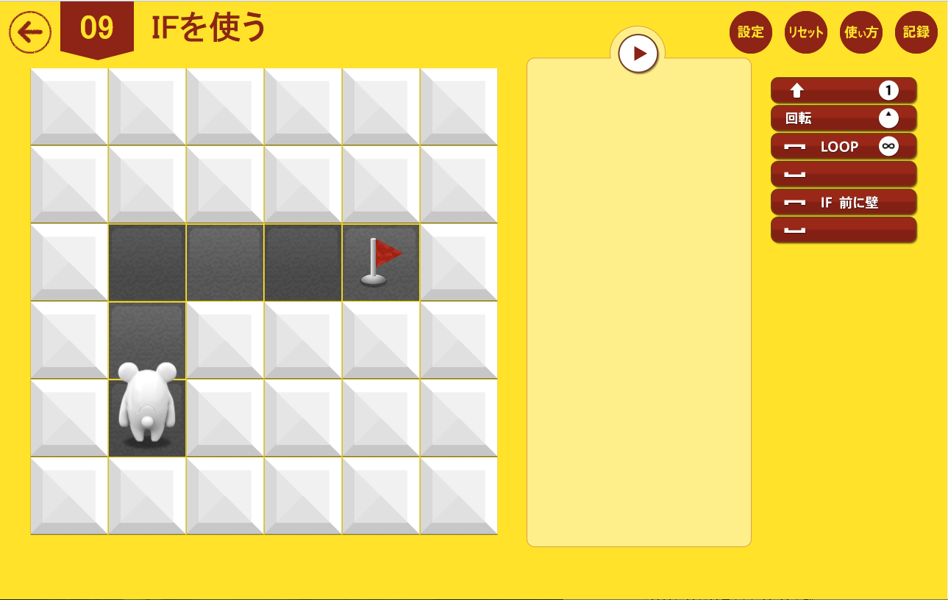
練習③：分岐処理（条件分岐）
  最後の練習
  障壁１： コマンドの数が少ない 直進が１つしかない
  障壁２： 壁にぶつからないためには？

Slide 25
分岐処理の書き方 1
アルゴロジック２だと
前に壁がある？
No
条件？
Yes
処理
処理
25

Slide 26
分岐処理の書き方 2
アルゴロジック２だと
前に壁がある？
No
条件？
処理１
Yes
処理１
処理２
処理2
26

Slide 27
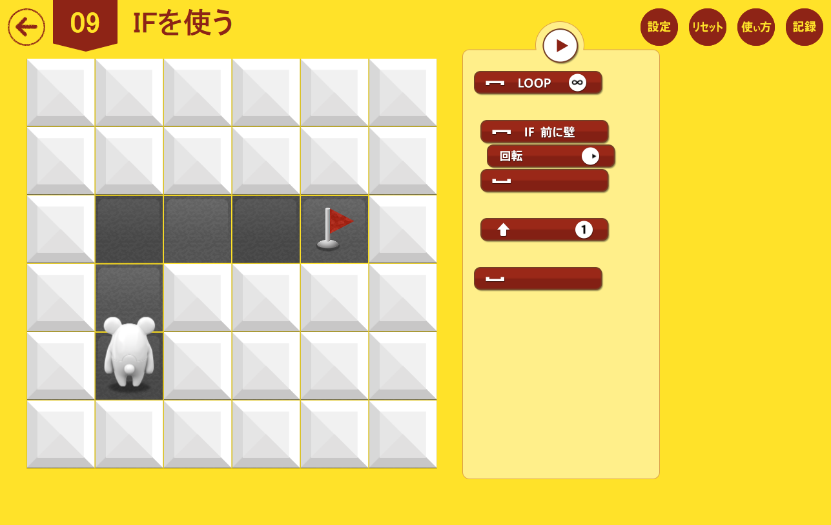
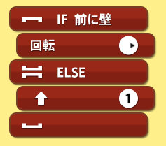
解答例③：分岐処理（条件分岐）
  障壁１： 直進が１つ => 無限ループを活用
  障壁２： 壁？ => 前が壁のときとそうでないときとで、
  ロボットの挙動を変化させる
前が壁のときだけ右を向かせる
ELSE の紹介
前が壁でないときだけやりたいことがあるときは、IFに続いてELSE を使う

Slide 28
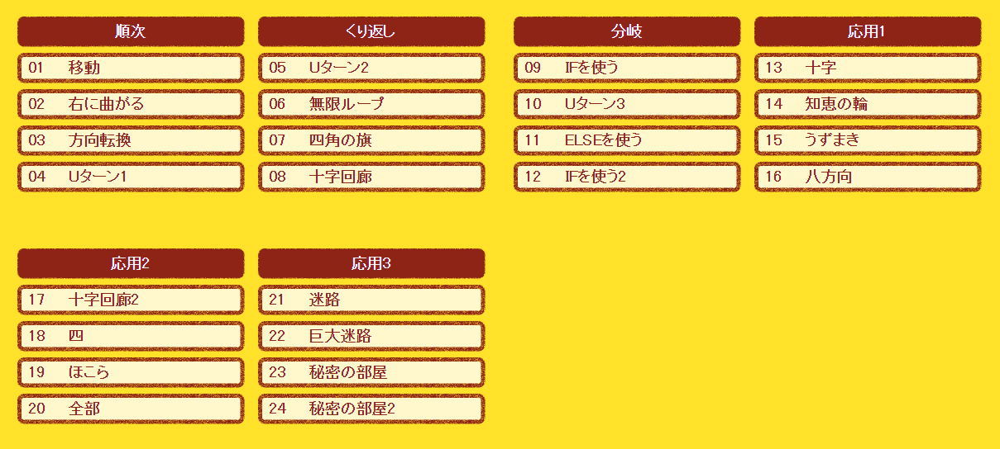
アルゴロジック 演習
これからグループ対抗戦形式で演習します。
  全問題を対象
  チーム毎にいくつ出来たかを対戦します
    ◎：３点、○：２点で点数化、合計点が一番高いチームは？
全24題で競います

Slide 29
対抗戦のルール説明
座席別にチームを作ります。チーム名を決めてください。
各チームに解答集計シートを１枚渡します。チーム名と氏名をご記入ください。
時間内に問題を解いてください。手分けしてもいいです。
制限時間終了時に、解答集計シートに◎あるいは○を転記してください。
誰か一人が解けていればその問題は解けたことになります。
最多ポイント（◎の数✕３点＋○の数✕２点＝合計点数）をあげたチームを優勝チームとします。
最多ポイントが同点の場合は◎の多い方を上位とし、それも同じ場合は、より上級の問題の回答数の多い方を優先します。
Notes:
集計して提出する時間は、別途用意します。

Slide 30
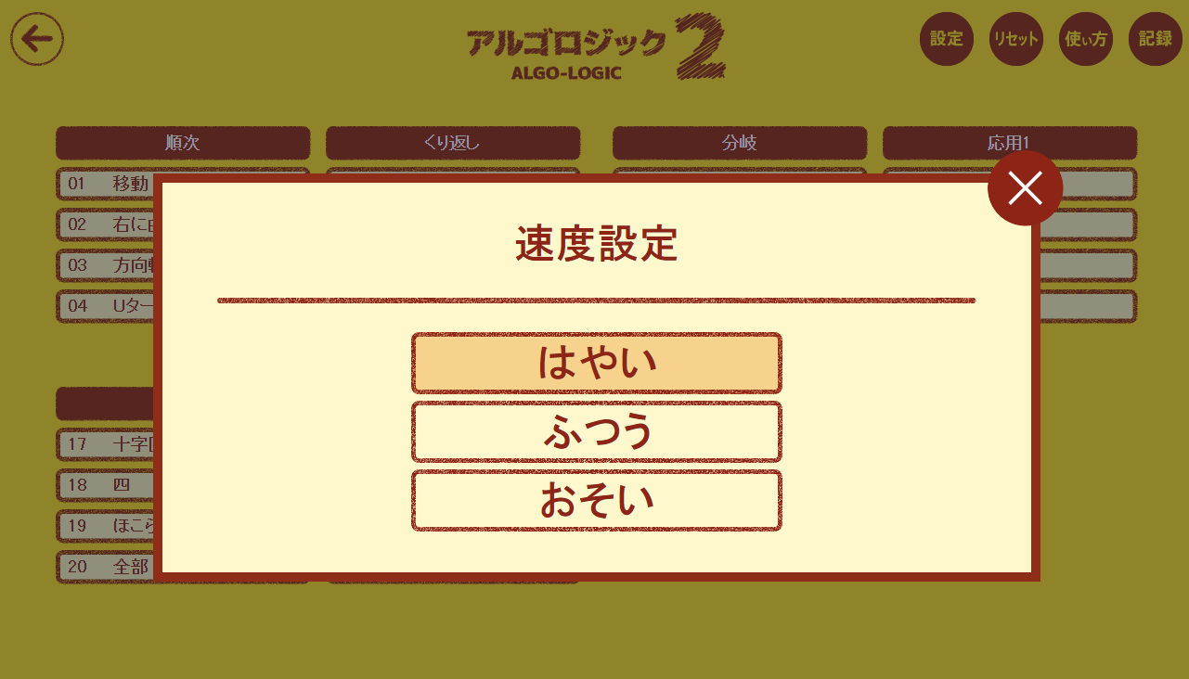
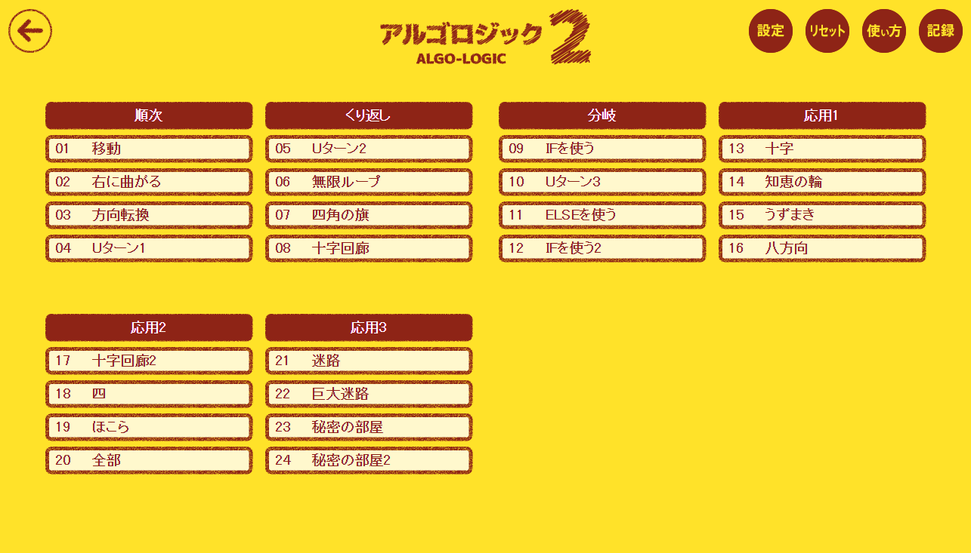
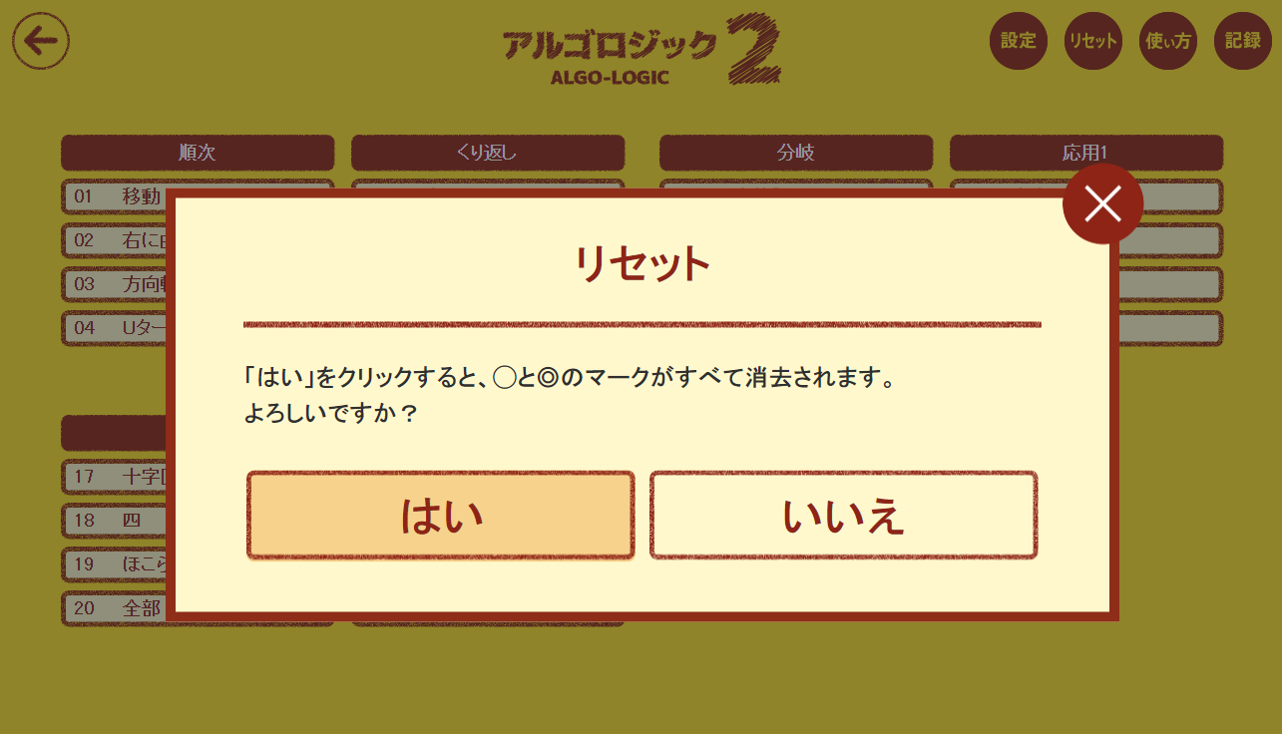
対抗戦の前に
① 速度を揃える
「設定」をクリックして、速度設定で「はやい」をクリックします。
（途中で「ふつう」、「おそい」に変えてもかまいません）
② ◎と○を消す
「リセット」をクリックして、「はい」を選びます。

Slide 31
終了！！
お疲れ様でした。
チームごとに結果を集計してください。
集計した紙を提出してください。

Slide 32
表彰式

Slide 33
本日のまとめ
プログラミングの考え方（＝アルゴリズム）は、
コンピュータを扱う仕事だけでなく、日常生活でも大いに役に立ちます。
一見すると非常に難しそうな問題も、実は単純な考え方の積み重ねで出来ています。
本日はプログラミングの楽しさをお伝えしました。
JEITAでは、ホームページ上で「アルゴロジック」関連の情報提供、授業実施支援を行っています。

Slide 34
ＪＥＩＴＡ（ジェイタ）
http://www.jeita.or.jp/japanese/
正式名称：一般社団法人 電子情報技術産業協会
ＩＴ・エレクトロニクス関連の業界団体
主な対象製品
  産業用機器
    コンピュータ、ディスプレイ、プリンタ、スキャナ、金融端末、ＰＯＳ端末、放送機器、無線通信機器 など
  情報家電機器
    テレビ、レコーダー、パソコン、携帯電話、デジカメ、カーナビ、オーディオ機器 など
  電子デバイス、電子部品
    半導体、ＬＣＤ、各種部品、電子材料 など
34

